Slide 1
Cyberbullismo un fenomeno in crescita
Kit per alunni, genitori e docenti

Slide 2
Cosa si intende per cyberbullismo
Secondo la definizione di uno dei più importanti studiosi di bullismo, Peter Smith, per cyberbullismo si intende "una forma di prevaricazione volontaria e ripetuta, attuata attraverso un testo elettronico, agita contro un singolo o un gruppo con l'obiettivo di ferire e mettere a disagio la vittima di tale comportamento che non riesce a difendersi".

Slide 3
Il cyberbullismo o bullismo elettronico comprende quindi tutte le forme di prevaricazione e prepotenze tra coetanei messe in atto attraverso e-mail, messaggini con i cellulari, chat, blog, siti internet, immagini o video diffusi sulla rete. L'obiettivo del bullo è sempre lo stesso: molestare la vittima, minacciarla, deriderla.

Slide 4
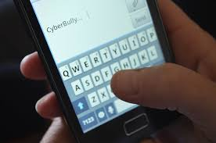
I tratti distintivi del cyberbullismo
Assenza di relazione tra vittima e bullo: è difficile difendersi, perché molto spesso le vittime non riescono neppure a individuare chi è il bullo;
L'anonimato: spesso il bullo si nasconde dietro nomi falsi, un nickname,.
Non avere un contatto diretto con la vittima abbassa l'inibizione dei bulli.
Assenza di remore etiche: l 'anonimato e il fatto di utilizzare strumenti informatici spesso tolgono qualsiasi genere di freno al bullo.
Mancanza di limiti spazio-temporali: il cyberbullismo può invadere la privacy della vittima, in ogni momento del giorno o della notte.

Slide 5
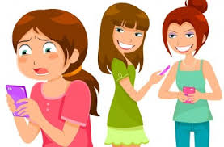
Tipologie di cyberbullismo
Molestie - Harrassment :messaggi e pubblicazioni offensive o volgari, ripetuti nel tempo.
Cyberstalking: può nascere quando la molestia è particolarmente insistente e diretta verso coetanei con cui si ha un rapporto conflittuale o con cui si è interrotta una relazione affettiva.
Denigrazione - Denigration: azione singola volta a denigrare l'altro (una foto deformata, immagini porno) che può produrre effetti indefiniti e a cascata.
Fingersi un altro – Impersonation: il bullo, riuscito ad accedere alla password della vittima, invia messaggi ad altre persone o pubblica dati, “spacciandosi” per quella persona, al fine di cambiare o distruggere l'immagine della stessa.

Slide 6
Manipolazione delle informazioni – Outing: “il bullo” conosce segreti e possiede immagini della “vittima” (prima amica) che diffonde a sua insaputa o contro la sua volontà.
Escludere (“bannare”) - Exclution: cancellare/estromettere da una chat, gruppo on line di gioco, lista di amici, una persona.
Filmare – Cyberbrashing: videoriprendere un atto di bullismo e pubblicarlo su internet, chiedendo pareri e di votarlo.
Flaming – da fiamma: invio on line di messaggi violenti e volgari
Rivelazione : pubblicazione di informazioni o immagini imbarazzanti su qualcuno

Slide 8
Il fenomeno in cifre
Dal rapporto sul cyberbullismo di Save the Children (1/2014) si apprende :
- che i nativi digitali (i ragazzini) passano molto tempo in
rete.
- Che i maschi passano più tempo collegati rispetto alle ragazze.
- Che il 45% trascorre dalle 4 alle 10 ore ogni giorno online.
- Che temono moltissimo il cyberbullismo, ne sono spaventatissimi.
- Che lo affrontano in modo maldestro e al massimo si confidano con un compagno.
- spengono quasi mai.

Slide 9
1. Il 18% degli adolescenti (1 ogni 5) è stato vittima di cyberbullismo
2. Il 41% (2 ogni 5) ha detto che il cyberbullismo li ha fatti sentire depressi o indifesi.
3. il 26% si è sentito “completamente solo”
3. Il 18% delle vittime (1 ogni 5) ha pensato al suicidio.
4. Il 38% delle vittime (2 ogni 5) non ha raccontato ai propri genitori
5. Il 21% delle vittime (1 ogni 5) non è andata a scuola a causa del cyberbullismo
6. Il 43% (2 ogni 5) degli adolescenti che ha testimoniato ad azioni di cyberbullismo
non ha potuto trovare parole o modo per prestare supporto alle vittime.
Dati 2015 indagine You Gov.

Slide 10
Gli adulti che vivono con i ragazzini ( insegnanti e genitori ), non sono nativi digitali.
I genitori per lo più di giorno lavorano e anche quando sono a casa, è difficilissimo per loro, adulti “non formati”, comprendere cosa stia facendo il figlio online. Ancor più oggi da quando lo smartphone ha sostituito il pc: significa che i ragazzi e le ragazze stanno collegati sempre o quasi sempre, il telefono talvolta lo silenziano ma non lo spengono mai.

Slide 11
Interventi possibili
scuola
genitori
studenti

Slide 12
Cosa può fare la scuola
sensibilizzazione al linguaggio emotivo
miglioramento delle competenze nelle “social skills
percorsi mirati alla consapevolezza dei messaggi verbali e soprattutto non verbali che si trasmettono agli altri nella comunicazione quotidiana

Slide 13
Cosa fa il nostro istituto
Costruisce una rete di operatori: individua un referente e un team a supporto; si collega ai servizi del territorio: in particolare Forze dell'Ordine, Servizi di Mediazione dei conflitti, Centri antidiscriminazione e antiviolenza.
Forma docenti, genitori e ragazzi sui rischi del cyberbullismo, sui temi della legalità e della gestione delle relazioni e dei conflitti.
Regolamento scolastico che definisce chiare regole sull'utilizzo di telefonini a scuola.
Somministra questionari rivolti agli alunni per monitorare l'andamento dei comportamenti di cyberbullismo.

Slide 14
Strategie di intervento in classe
Principali obiettivi:
- Sviluppare nei ragazzi una consapevolezza sul fenomeno del bullismo e del cyberbullismo;
Potenziare le abilità sociali, in particolare la consapevolezza emotiva e l’empatia (Alfabetizzazione emozionale );
Promuovere il supporto tra pari
Stimoli letterari, Role-play, Problem-solving

Slide 15
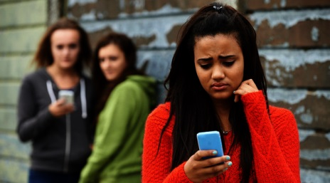
Consigli rivolti ai genitori
Osservare il comportamento dei ragazzi dopo la navigazione in internet o l'uso del telefonino (stati ansiosi, depressivi, etc).
Aiutarli a riflettere sul fatto che anche se non vedono la reazione delle persone a cui inviano messaggi o video, esse possono soffrire.

Slide 16
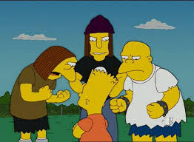
Educarlo ad utilizzare il dialogo con te e con i compagni di classe quando nascono conflitti;
Controllare e monitorare le amicizie e i siti frequentati dal figlio, condividendo con lui le motivazione di tale controllo.

Slide 17
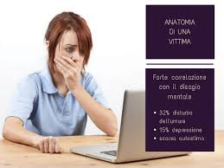
Segnali ai quali i genitori dovrebbero fare attenzione
si rifiuta di parlare di ciò che fa online;
utilizza Internet fino a tarda notte;
fa un uso eccessivo
di Internet;
ha un calo dei voti
scolastici;
è turbato dopo aver
utilizzato Internet.

Slide 18
Consigli agli studenti
Chiedi il permesso alla persona interessata, prima di pubblicare un'immagine o video su un blog;
Se ricevi materiale offensivo non pubblicarlo, conservalo e informa un adulto;
Cambia la password periodicamente;
Non dare amicizia on line a persone che non conosci realmente;
Ogni volta che usi telefonini o navighi in internet sii consapevole che lasci impronte che possono essere sempre rintracciate dalle Forze dell'Ordine

Slide 19
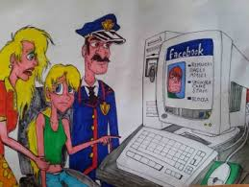
Aspetti legali
Dai comportamenti del bullo o del cyberbullo
possono derivare responsabilità civili
Art. 2043 cc. Obbligo a risarcire il danno
Art. 2046 cc. Capacità di intendere e di volere
Art. 2048 cc. Il padre e la madre sono responsabili...

Slide 20
Reati perseguibili d’ufficio
Lesioni personali/violenze
Minacce/estorsione/furti
Diffusione di immagini pedo-pornografiche
Cyber Stalking
reati perseguibili d’ufficio (per le lesioni: prognosi > ai 20 gg),
a differenza di quelli perseguibili via querela (processo civile)

Slide 21
È bene ricordare che…
Gli insegnanti sono incaricati di pubblico servizio:
Hanno obbligo di denuncia dei casi perseguibili d’ufficio
Ed hanno ovviamente la responsabilità di vigilanza
Qualora emergessero problematiche legate a questa tematica, la scuola ha un protocollo di intervento con la procedura da seguire sotto tutti i profili, legali e psicologici.

Slide 22
Cosa fare, dunque, se si è vittima di cyberbullismo che presenta aspetti perseguibili? Innanzitutto, occorre conservare le prove. I messaggi o gli SMS del compagno bullo non devono essere eliminati, ma salvati e conservati con cura. E’ possibile fare una copia del messaggio o dei messaggi incriminati. Se i messaggi o le conversazioni sono stati eliminati, possono essere, in tutto o in parte, recuperati dalla Polizia Postale.
Gli agenti di Polizia Postale, infatti, ricevono uno specifica formazione e sono dotati dei mezzi e delle conoscenze migliori sul campo. Ci si può presentare negli uffici della Polizia Postale direttamente e far verbalizzare le proprie accuse, magari portando con sé le prove di cui si parlava prima.

Slide 23
Indirizzi utili
http://www.unsasso.it/bullismo.htm
www.generazioniconnesse.it
http://www.webimparoweb.eu/
http://www.edumediacom.it/progetto-europeo-cyberbullismo-2/
http://www.azzurro.it/ferma-il-bullismo

